Slide 1
Научный зал гуманитарной литературы НБ СВФУ им. М.К. Аммосова
Электронная библиотечная система «Юрайт»

Slide 2
Научная библиотека осуществляет доступ к лицензионным электронным отечественным и зарубежным ресурсам: ЭБС «Лань», ЭБС «IPRbooks», ЭБС «Юрайт», ЭБС «Консультант студента», ЭБС "Консультант врача", ЭБС «Университетская библиотека онлайн».
ЭБС Юрайт – это сайт для поиска изданий и доступа к тексту издания в отсутствие традиционной печатной книги. В электронной библиотеке представлены все книги издательства Юрайт.
Для удобства навигации по электронной библиотеке издания сгруппированы в каталог по тематическому принципу. Пользователям доступны различные сервисы для отбора изданий и обеспечения с их помощью комфортного учебного процесса.
Такая форма представления учебных материалов востребована учебными заведениями, преподавателями, студентами. Она позволяет быстрее, чем напечатанный тираж, приобщиться к учебным материалам, она открыта каждый час, каждый день в любой точке интернет-пространства. Время пользования и количество пользователей неограничено.

Slide 3
Важно! В ЭБС «Юрайт» открыт доступ только для пользователей СПО, а также предоставлен доступ к разделу «Легендарные книги» (более 1 тыс.книг, пополняемая). В разделе «Легендарные книги» дается вторая жизнь книгам прошлых лет, которые в силу давности издания, ограниченности тиражей или по иным причинам стали малодоступными хотя их качество зачастую много выше, чем у современных учебников. Вы увидите не только учебные издания, но и классические научные труды, а также переводы, в том числе дореволюционные. Книги из раздела «Легендарные книги» можно вносить в РПД.

Slide 4
Инструкция по регистрации в ЭБС «Юрайт»:

Slide 9
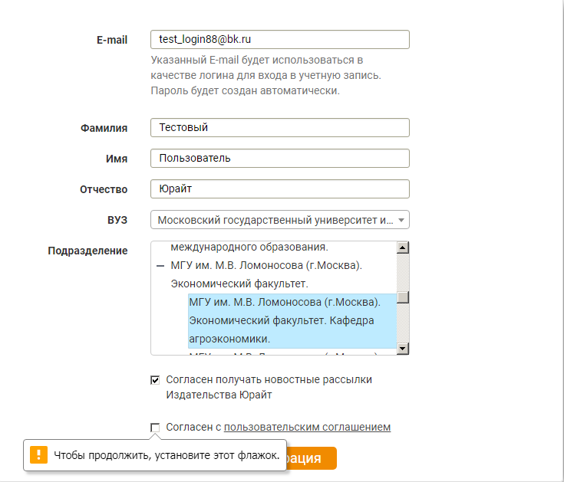

Slide 13
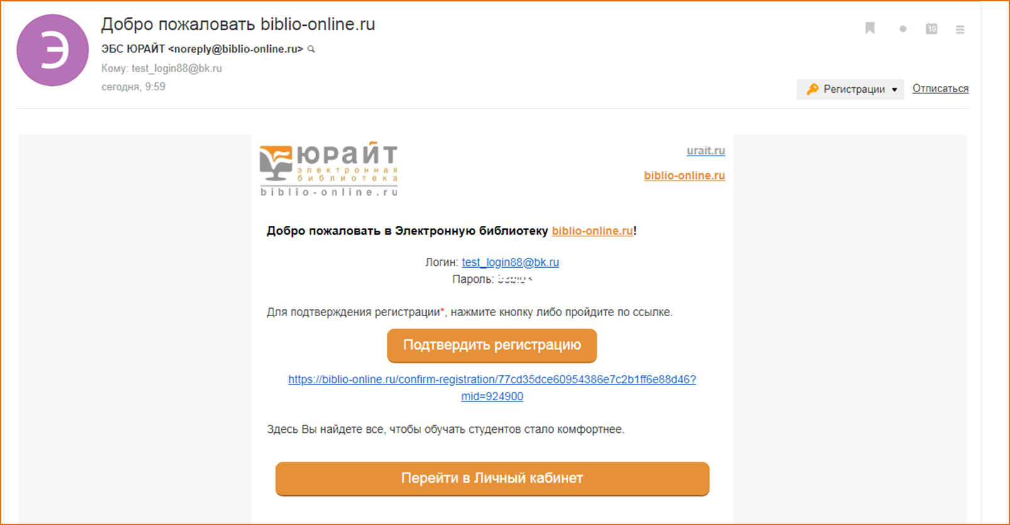

Slide 14
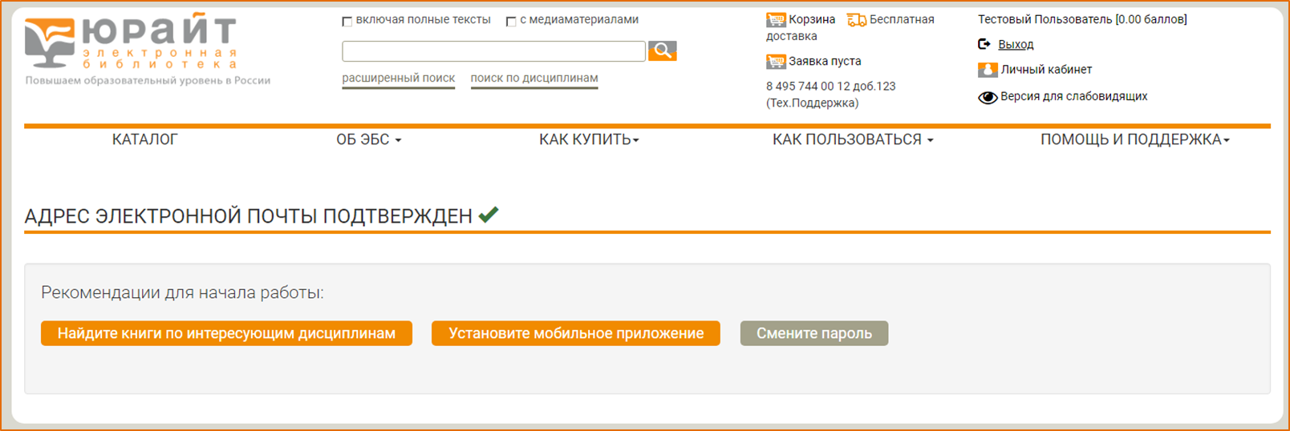

Slide 15
Мы рады приветствовать Вас в Научной библиотеке СВФУ!

